Slide 1
2024 10M LP-N PTC Improve (<0.4%)

Slide 2
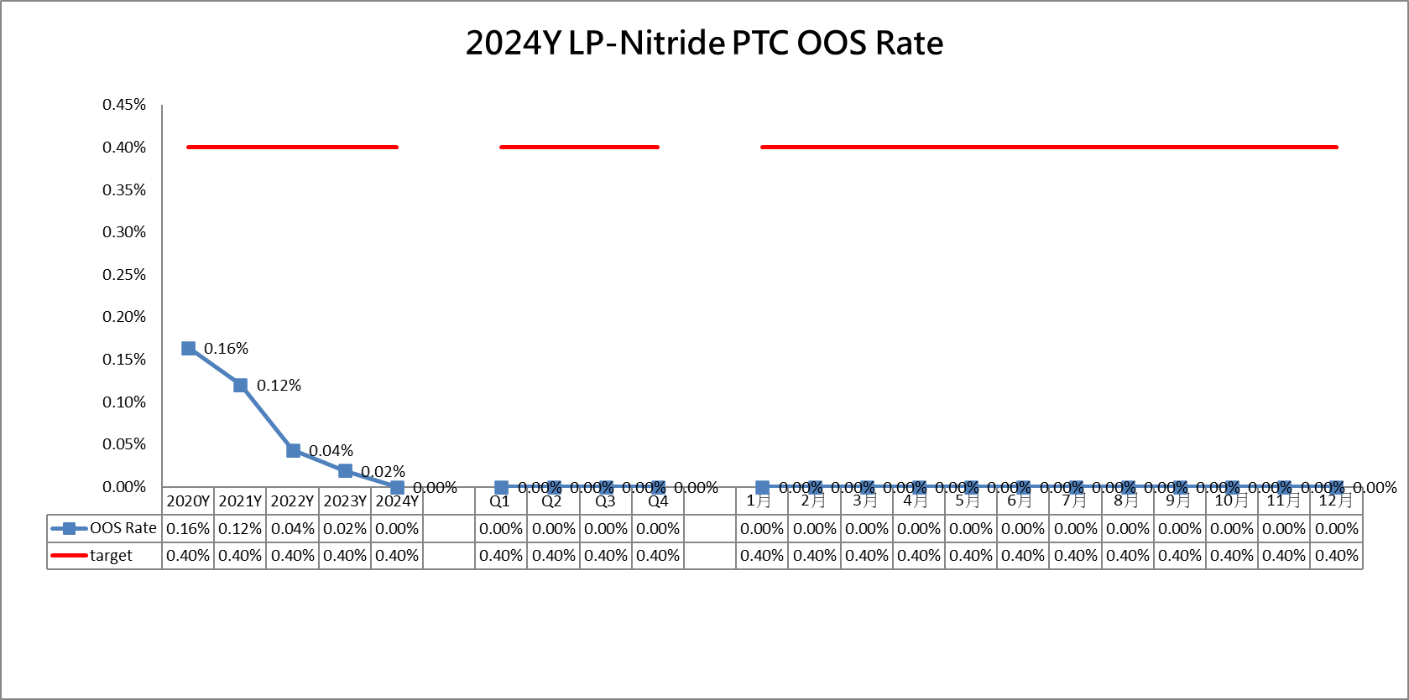
LP-N PTC Improve： Target < 0.4%
2024Y 10M LP-Nitride Run Count：479，PTC OOS 次數：0 次 ，PTC OOS Rate：0.00%

Slide 3
LP-N PTC OOC 說明

Slide 4
LP-N PTC OOS 說明

Slide 5
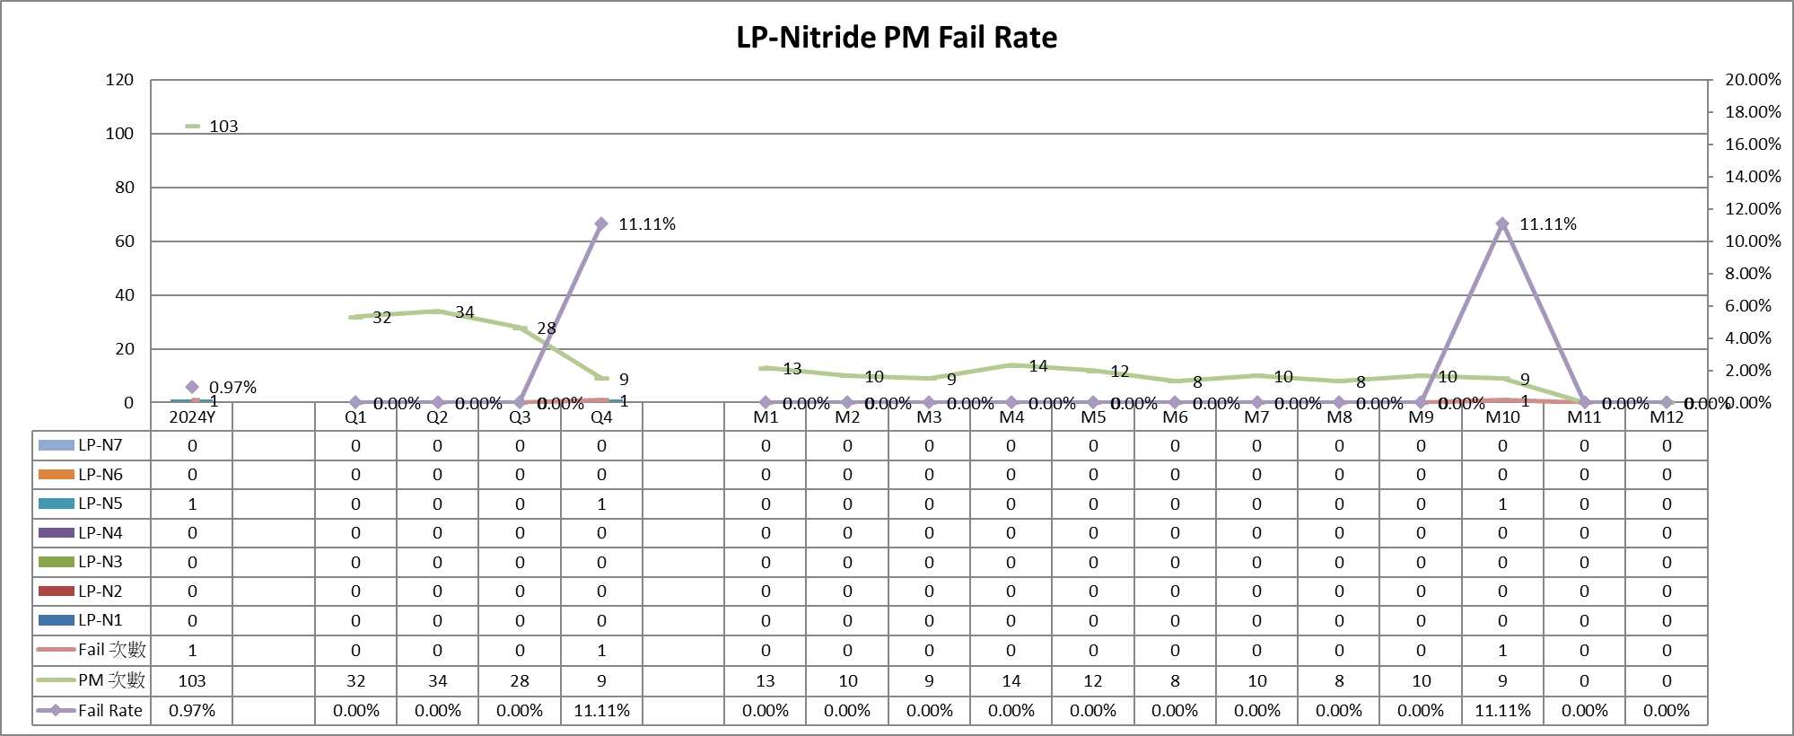
2024Y LP-Nitride PM Fail Rate
2024Y LP-Nitride PM Count：103，PM Fail 次數：1 次，PM Fail Rate：0.97%
2024Y 10M LP-Nitride PM Count：1，PM Fail 次數：1次，PM Fail Rate：11.11%

Slide 6
LP-N PM Fail 說明
10/30 LP-N5 BPM SV 無法 pump down，強制開 MV 可以抽到 0.00 Torr，270 screw 沒鎖緊
10/31 LP-N5 重作 BPM

Slide 7
Summary：
LP-N PTC Improve：Target < 0.4%
2024Y 10M LP-Nitride Run Count：479，PTC UP 次數：0 次 ，PTC OOS Rate：0.00%
LP-N PM Fail Rate
2024Y LP-Nitride PM Count：103，PM Fail 次數：1 次，PM Fail Rate：0.97%
2024Y 10M LP-Nitride PM Count：1，PM Fail 次數：1次，PM Fail Rate：11.11%

